Slide 1
Восприятие богословия А.С. Хомякова Аполлоном Григорьевым
Вадим Миронович Лурье
Институт философии и права СО РАН
Новосибирск

Slide 2
Хронология
1856: Григорьев публикует в «Русской Беседе» статью «О правде и искренности в искусстве, по поводу одного эстетического вопроса: Письмо к А. С. Х—ву».
1857: в июле уезжает в Италию учителем в семье Трубецких; в мае 1858 вместе с Трубецкими переезжает в Париж, где отрывается от Трубецких и вообще уходит в отрыв.
30 августа 1858: «В Россию!» (это пробуждение от загула и запоя подробно описано в длинном письме М. П. Погодину от 26 августа—7 октября 1859 (в частях от 30 сентября и 6 и 7 октября 1859):

Slide 3
30-го августа нашего стиля я проснулся после страшной оргии с демагогами из наших, с отвратительным чувством во рту, с отвратительным соседством на постели бесстыдной жрицы Венеры Милосской… Я вспомнил, что это 30 августа, именины Остр<овского> — постоянная годовщина сходки людей, крепко связанных своим братским характером, духом любви, юмором, единством с жизнию народа, богослужением народу…
В Россию! раздалось у меня в ушах и в сердце!.. <…>
В Париже я, впрочем, проваландался еще недели две, пока добрый приятель [поэт Я. П. Полонский] не дал денег. <…>
Денег у меня было мало, так что со всевозможной экономией стало едва ли бы на то, чтобы доехать до отечества. С безобразием же едва стало до Берлина.

Slide 4
Хронология (продолжение)
1858, вторая половина сентября: прибытие в Берлин, посещение магазина Шнайдера. Это наиболее вероятная дата приобретения брошюры Хомякова.
1858, до середины октября: три недели в Берлине, «в продолжение которых Берлин мне положительно огадился» (вычеркнутые слова из того же письма к Погодину). Все это время было посвящено какой-то местной даме, времени на внимательное чтение Хомякова точно не было.
1858, середина октября: дорога домой (после получения денег от Г. А. Кушелева-Безбородко). Наиболее вероятная дата для начала внимательного чтения брошюры Хомякова.

Slide 5
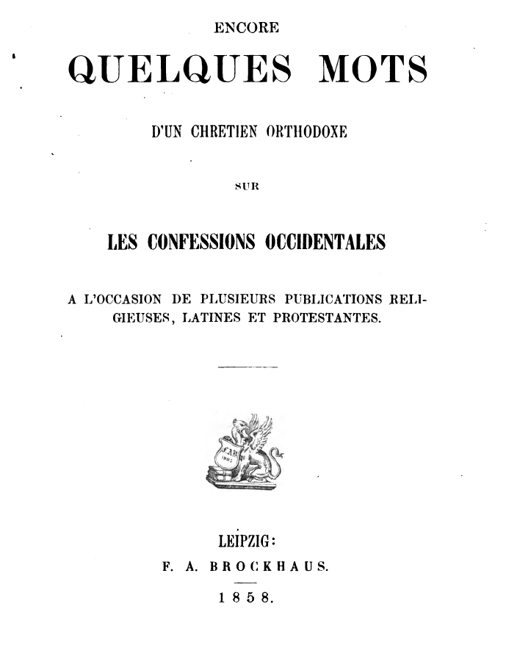

Slide 6
Unter den Linden 19 (крайне правый дом на фото конца 19 в.): это в нем "...книгопродавец Шнейдер [F. Schneider und Co., Buch- und Kunsthandlung, unter den Linden 19 — в самом центре Берлина, где точно продавалась и брошюра Хомякова] дал мне <…> только двадцать талеров под вещи, стоящие вчетверо более». Это он продал ящик книг и гравюр, вывезенный из Парижа.

Slide 7
М. П. Погодину, 11 мая 1859:
Увы! действительно, верования в формы, какие бы они ни были во мне, все подорвались — и я в этом не виноват: мерзкой фигуры Бецкого, глубокой, но софистически-страшной последней французской брошюры Хомякова — и в противуположность ей, этому ловкому разоблачению сущности дела, — богопротивных брошюрок Святейшего Синода, церкви иже о Христе жандармствующих — увы! этого более чем достаточно!

Slide 8
М. П. Погодину, 26 августа 1859 (письмо-автобиография:
<…> диалектика увлекала меня в дерзкую последовательность мысли, в сомнение, к которому из 747 ½ расколов православия (y comptant [считая] и раскол официальный) принадлежу я убеждением: оказывалось ясно как день, что под православием разумею я сам для себя просто известное, стихийно-историческое начало, которому суждено еще жить и дать новые формы жизни, искусства, в противоположность другому, уже отжившему и давшему свой мир, свой цвет началу — католицизму. Что это начало, на почве славянства, и преимущественно великорусского славянства, с широтою его нравственного захвата — должно обновить мир — вот что стало для меня уже не смутным, а простым верованием — перед которым верования официальной церкви иже о Христе жандармствующих стали мне положительно скверны (тем более, что у меня вертится перед глазами такой милый экземпляр их, как Бецкий — этот пакостный экстракт холопствующей, шпионничающей и надувающей церкви) <…> Шеллингизм (старый и новый, он ведь все — один) проникал меня глубже и глубже — бессистемный и беспредельный, ибо он — жизнь, а не теория.

Slide 9
(продолжение)
Читали Вы, разумеется, брошюру нашего великого софиста: “Derniers mots d’un chrétien orthodoxe”… [ошибочно воспроизведено название третьей брошюры Хомякова] Она, кстати, попалась тогда мне в руки, и я уразумел, как он себя и других надувает, наш милейший, умнейший софист!.. Идея Христа и понимание Библии, раздвигающиеся, расширяющиеся с расширением сознания общины, «соборне», в противуположность омертвению идеи Христа и остановке понимания Библии в католичестве и в противуположность раздроблению Христа на личности и произвольно-личному толкованию Библии в протестантизме — таков широкий смысл малой по объему и великой по содержанию брошюрки, если освободить этот смысл из-под спуда византийских хитросплетений.

Slide 10
«Почвенническое» прочтение Хомякова: за богословием Хомякова нет никакого реального содержания, кроме культурного — «новых форм» искусства, жизни и т.д., — и напрасно «наш софист» выдумывает дополнительно к реальной общине какие-то нереальные конструкции Церкви.
Но то, что говорится у Хомякова об общине, то есть о человеческом общежитии, как бы его ни называть, — это тоже нечто великое.
Хомяков конструировал свое учение о Церкви, неестественно усложняя Шеллинга, и у поклонника Шеллинга, каким был Григорьев, должно было возникать естественное желание очистить шеллингианскую основу хомяковской экклисиологии от религиозной «шелухи».

Slide 11
Читал ли Григорьев остальные брошюры Хомякова? (читал)
Письмо Н. Н. Страхову от 12 августа 1861 г.: «что мы предъявим на суде истории» «в сфере науки»: «религиозные брошюры и записки о всемирной истории Хомякова». «Записки о всемирной истории» Григорьев точно не читал (вопреки Б. Ф. Григорьеву и Р. Виттакеру, полагавшими, что он мог читать «Семирамиду» в рукописи). Но читал ли первые две брошюры?
Видимо, читал, и не позднее 1860 г.: в феврале 1861 в журнале «Время» вышла статья «Развитие идеи народности в нашей литературе со смерти Пушкина. I. Вступление. Народность и литература»: «Кто читал глубокие, хотя небольшие количеством французские брошюры Хомякова, в которых полемически развивал он все свое религиозно-философское миросозерцание, тот, вероятно, сразу понял, какая непроходимая бездна отделяла славянофильство от учений мрака».

Slide 13
Опубликовано в мае 1861 и почти дословно совпадает со словами в письме Гиргорьева Страхову от 12 августа того же года:

Slide 14
«Явления современной литературы, пропущенные нашей критикой», «Время», 1862 (издатели сделали из авторского названия подзаголовок, заменив название на «Гр. Л. Толстой и его сочинения»).
<…> западный лагерь должен был разъединиться.
Самая германо–романская национальность выработала своим развитием две идеи:
1) идею централизации, т. е. поглощения личности общиною, все равно будет ли эта община папство, ветхозаветная республика пуритан, террор конвента или фаланстера Фурье,
и 2) идею свободы в полнейшем развитии личности и национальности до самых крайних пределов: до потери протестантскими церквами сознания своего происхождения и восстановления этого сознания путем ученого исследования, над чем так зло и остроумно смеялся покойный Хомяков, и до освящения в Англии всяких предрассудков политических, общественных и нравственных потому только, что они, эти предрассудки, — национальные, английские.
«Зло и остроумно» Хомяков смеялся над протестантизмом в третьей брошюре; Григорьев подразумевает пассаж, завершающийся призывом: «О книжники! <...> скажите невежественной черни, чтобы она погодила во что бы то ни было веровать, пока вы не согласитесь между собою в том, чему ей следует верить».

Slide 15
В той же статье: Хомяковская трактовка Церкви не более убедительна, чем католическая; вывод о сущностном родстве славянофилов и нигилистов:
И — странное дело! — несмотря на всю разницу форм выражения, внешних симпатий и тона, направление теоретическое и направление славянофильское удивительно сходны между собою в том, что оба кладут жизнь на Прокрустово ложе; сходны в смелой последовательности взглядов; сходны в равно несомненном благородстве образа мыслей и чувствований, в суровой гражданской строгости, в трезвенном понимании общественных обязанностей, сходны наконец в том, что только они два имеют и могут иметь действительную силу. Разница между славянофилами и теоретиками, т.-е. положим, между покойным Хомяковым и г. Чернышевским, между г. И. Аксаковым и Добролюбовым, только в том, что гг. Чернышевский и Добролюбов, хотя точка отправления их есть собственно западная, по натуре своей гораздо больше русские люди, чем все славянофилы. Они способнее к тому, чтобы сжигать за собою корабли, они смелее и беспощаднее в приложении уровня общинного начала к многообразным фактам жизни. Храм этому общинному началу славянофилы строят в старом византийском стиле, а они в простейшем казарменном. Славянофильство в будущем может быть и сильнее их, потому что иметь готовые формы для своего идеала; а формы вообще, да притом готовые, завещанные вековыми преданиями, — дело не малой важности. Но в настоящую минуту теоретики — гораздо более их господа положения.

Slide 16
К. Н. Леонтьев, «Несколько воспоминаний и мыслей о покойном Ап. Григорьеве. (Письмо к Ник. Ник. Страхову)» (1869, еще до религиозного обращения в 1871).
<…> Ап. Григорьев равно умел своей художественно-русской душой обращаться и к Славизму и Православию, и к притупившемуся у нас (вероятно, на время) философскому пониманию, — и к железным проявлениям матерьялизма, того матерьялизма, который, хотя по содержанию ни русский, ни немецкий, ни французский, а всемирный, но которого приемы — как бы грубы они не были — мы должны признать вполне русскими.
Леонтьев вторит процитированным выше словам Григорьева о том, что Чернышевский и Добролюбов даже более русские, чем славянофилы.

Slide 17
Спасибо за внимание!

